Slide 1
ГОСУДАРСТВЕННОЕ БЮДЖЕТНОЕ ОБРАЗОВАТЕЛЬНОЕ УЧРЕЖДЕНИЕ ДЕТСКИЙ САД № 2223 ЮВАО г.МОСКВА
«ЭСТЕТИЧЕСКОЕ ВОСПИТАНИЕ И РАЗВИТИЕ ЭПОХИ ВОЗРОЖДЕНИЯ»
Выполнила:
Воспитатель I квалификационной категории
Солдатникова В.Ю.

Slide 2
Основные тенденции эпохи Возрождения
В развитии культуры Ренессанса обычно выделяют следующие этапы: раннее Возрождение (Петрарка, Бокаччо, Альберти, Донателло, Мазаччо и др.), Высокое Возрождение (Леонардо да Винчи, Микеланджело, Рафаэль, Франсуа Рабле, Эразм Роттердамский и др.) и позднее Возрождение (Шекспир, Сервантес).
Главная особенность Возрождения - целостность и разносторонность в понимании человека, жизни и культуры. Резкое возрастание авторитета искусства не вело к его противопоставлению науке и ремеслу, а осознавалось как равноценность и равноправность различных форм человеческой деятельности. В эту эпоху высокого уровня достигли прикладные искусства и архитектура, соединившие художественное творчество с техническим конструированием и ремеслом. Особенность искусства Возрождения в том, что оно носит ярко выраженный демократический и реалистический характер, в центре его стоят человек и природа. Художники достигают широкого охвата действительности и умеют правдиво отобразить основные тенденции своего времени. Они ищут наиболее эффективные средства и способы для воспроизведения богатства и разнообразия форм проявления реального мира. Красота, гармония, изящество рассматриваются как свойства действительного мира.

Slide 3
Характеристика эпохи Возрождения
Основной темой ренессансного искусства становится человек, человек в гармонии его духовных и физических сил. Искусство прославляет достоинство человеческой личности, бесконечные способности человека к познанию мира. Вера в человека, в возможность гармонического и всестороннего развития личности является отличительной особенностью искусства этого времени.
Одна из важнейших особенностей эстетики эпохи Возрождения – самая тесная связь с художественной практикой. Это не абстрактно-философская эстетика, а теория предметная, ставящая своей целью решение конкретных вопросов искусства. Она возникла из запросов практики, поэтому и призвана была решать практические задачи.
Главный тезис, который отстаивают эстетики Возрождения, – это положение о том, что искусство является отображением действительности. Поэтому они требуют от художников точного воспроизведения природы и человека.

Slide 4
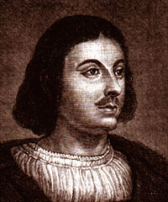
Джованни Боккаччо (1313 - 1375)
Большую роль в обосновании новых эстетических принципов сыграл выдающийся итальянский писатель Джованни Боккаччо. Автор "Декамерона" посвятил четверть века работе над главным, как он считал, трудом своей жизни, теоретическим трактатом "Генеалогия языческих богов".
Боккаччо называет поэзию "божественной наукой". Более того, заостряя конфликт между поэзией и теологией, он саму теологию объявляет видом поэзии, ведь она, так же как и поэзия, обращается к вымыслу и аллегориям.
В своей апологии поэзии Боккаччо доказывал, что главнейшими ее качествами являются страсти (furor) н изобретательность (inventio). Такое отношение к поэзии не имело ничего общего с ремесленным подходом к искусству, оно обосновывало свободу художника, его право на творчество.

Slide 5
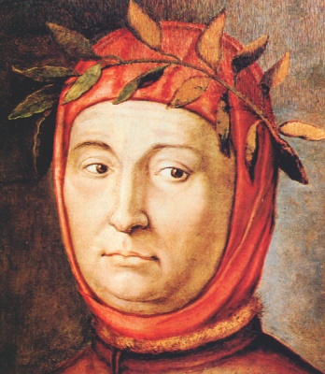
Франческо Петрарко ( 1304 - 1374)
Итальянский поэт, глава старшего поколения гуманистов, один из величайших деятелей итальянского Проторенесанса.
Считается создателем новой европейской лирики, автором сонетов, посвященных Лауре. Средневековой схоластической образованности противопоставлял гуманистическую, основывающуюся на новой филологической культуре, на свободном отношении к текстам. Для Петрарки характерна обращенность к внутреннему миру человека, его страстям и борениям. Петрарка критиковал аскетизм, писал о гармонии духовного и телесного в человеке.

Slide 6
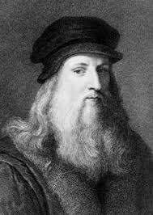
Леонардо Да Винчи (1452 - 1519)
Леонардо да Винчи сравнивал делового человека, не руководствующегося наукой, с кормчим, ступающим на корабль без компаса и руля. Практика, по его мнению, всегда должна опираться на “хорошую теорию”.
Гениальный художник-реалист оказал могучее влияние на мн. живописцев Италии и др. стран. Влияние это было усилено тем, что он был не только гениальным мастером, но и крупнейшим теоретиком искусства. Эстетич. идеи Л. да В. изложены в "Книге о живописи"

Slide 7
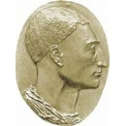
Леон Батист Альберти ( 1404 - 1472)
Итальянский философ, архитектор, художник, теоретик искусства.
Эстетика Альберти не представляет собой какой-то законченной и логически цельной системы. Отдельные эстетические высказывания разбросаны по всем сочинениям Альберти, и требуется довольно значительная работа, чтобы как-то собрать и систематизировать их. Кроме того, эстетика Альберти - это не только философские рассуждения о сущности красоты и искусства. У Альберти мы находим широкое и последовательное развитие так называемой "практической эстетики", то есть эстетики, возникающей из применения общих эстетических принципов к конкретным вопросам искусства. Все это позволяет рассматривать Альберти как одного из крупнейших представителей эстетической мысли раннего Возрождения.
В центре эстетики Альберти - учение о красоте. О природе прекрасного Альберти говорит в двух книгах своего трактата "Об архитектуре" - шестой и девятой. Эти рассуждения, несмотря на их лаконичный характер, содержат совершенно новое истолкование природы прекрасного.

Slide 8
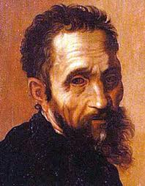
Микеланджело
В течении своей длинной жизни Микеланджело был другом принцев и римских пап, от Лоренцо Де Медичи до Льва 10, Климента 8, и Пия 3, а также многих кардиналов, живописцев и поэтов. Характер художника, его жизненную позицию трудно однозначно понять через его произведения – настолько они разнообразны. Разве что в поэзии, в собственных стихах Микеланджело чаще и глубже обращался к вопросам творчества и своего места в искусстве. Большое место в его стихах отведено тем проблемам и затруднениям, с которыми ему пришлось столкнуться в своей работе, и личным отношениям с наиболее видными представителями той эпохи.

Slide 9
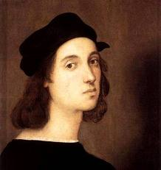
Рафаэль Санти (1483 – 1520 )
Творчество Рафаэля Санти всей своей сутью связано с духовной культурой Возрождения, где воплощались идеалы гуманизма, красоты. Рафаэль, как великий мастер, интересен искусствоведам и историкам искусства, его эпохе посвящена обширная исследовательская литература. Возможно, все это связано не только с общепризнанностью его грандиозных достижений в живописи, графике, архитектуре - но, также, с тем ясным, спокойным и идеальным строем всего искусства Рафаэля.
К числу достижений Рафаэля можно смело отнести влияние его творчества на развитие многих видов прикладного искусства. «Особенно ярко и непосредственно это проявилось в шпалерном ткачестве, и хотя ряд итальянских художников уже до Рафаэля принимал участие в создании картонов для стенных ковров, именно картонам Рафаэля было суждено определить дальнейшее развитие этой важнейшей отрасли прикладного искусства»

Slide 10
Спасибо за внимание !!!

